Slide 1

Introducción a Bash y Shell Scripting
Bash (Bourne-Again Shell) es un intérprete de comandos y lenguaje de scripting esencial en sistemas Unix y Linux. Facilita la automatización de tareas, la administración del sistema y la ejecución eficiente de comandos complejos.

Slide 2
Anatomía de un Script Bash
1
2
3
Archivos .sh
Uso del Shebang
Permisos de Ejecución
Los scripts de Bash suelen guardarse con la extensión .sh.
La primera línea, #!/bin/bash, indica el intérprete a utilizar.
Se otorgan con
chmod +x mi_script.sh
y se ejecuta con
./mi_script.sh.

Slide 3

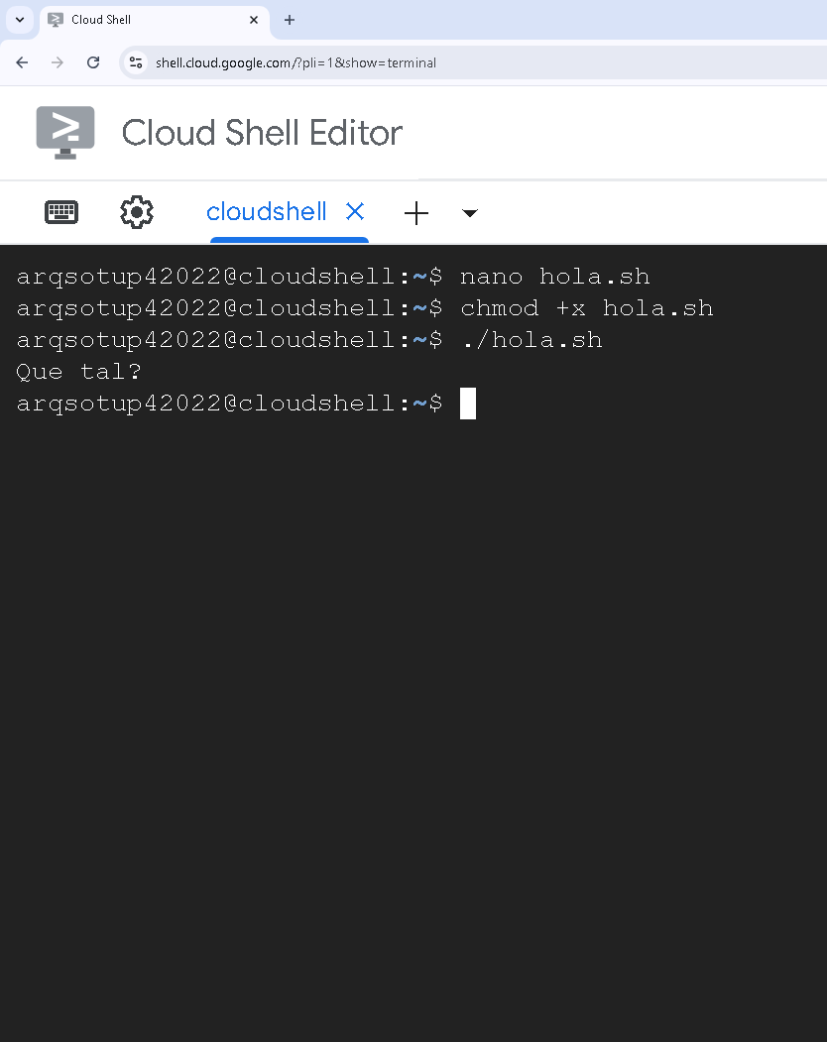
Creación de un script
Paso 1
Paso 2
Crear un archivo con extensión ".sh". Por ejemplo: "hola.sh“
Podemos utilizar
nano
vi
emacs
Escribir los comandos del script en el archivo. Ejemplo:
#!/bin/bash
# Primer programa
echo Que tal?
Paso 3
Paso 4
Dar permisos de ejecución al archivo con el comando:
chmod +x ./hola.sh
Ejecutar el script: ./hola.sh

Slide 4




Variables en Bash
Espacios de Memoria
Declaración
Las variables son espacios en memoria donde se almacenan datos que se utilizan en el script.
nombre_variable=valor_variable
Acceso
Se accede al valor de la variable usando el símbolo dólar seguido del nombre: $nombre

Slide 5

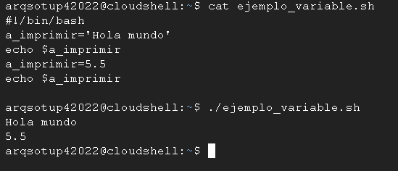
Ejemplo práctico
#!/bin/bash
a_imprimir='Hola mundo'
echo $a_imprimir
a_imprimir=5.5
echo $a_imprimir

Slide 6

El comando read
Ejemplo 1 – Mostrar un mensaje al usuario
read -p "Introduce tu nombre: " nombre
echo "Hola, $nombre!"
Ejemplo 2 – Ocultar entrada de usuario
read -s -p "Introduce tu contraseña: " contraseña
echo "Contraseña introducida: $contraseña"
Ejemplo 3 – Definir un tiempo límite
read -t 5 -p "Introduce un número en 5 segundos: " numero
echo "El número introducido es: $numero"

Slide 7

Control del Flujo

Slide 8

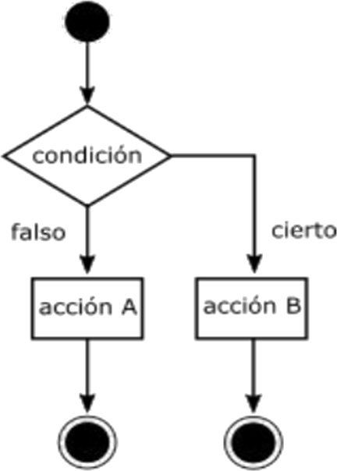
Condicional IF
Sintaxis básica
if [[ CONDICIÓN ]];
then
acción A si se cumple la condición
fi
¿Y si no es así?
if [[ CONDICIÓN ]];
then
acción A si se cumple la condición
else
acción B si no se cumple la condición
fi

Slide 9



Condicional IF: Cadenas
Desigualdad
Igualdad
Se usa el operador "!=" para comparar si dos cadenas de texto son diferentes.
Se usa el operador "==" para comparar si dos cadenas de texto son iguales.
Orden alfabético
Se usan los operadores "<" y ">" para comparar el orden alfabético de las cadenas.

Slide 10

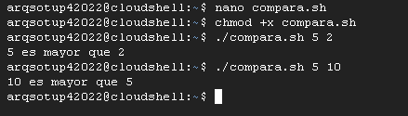
SALIDA
$1
$2
Condicional IF: Números
Comparación
Ejemplo
lt -> menor que (<)
gt -> mayor que (>)
le -> menor o igual que (<=)
ge -> mayor o igual que (>=)
eq -> igual (==)
ne -> no igual (!=)
Modo de uso del script: ./compara.sh 5 10
#!/bin/bash
num1=$1 # la variable toma el 1er parámetro
num2=$2 # la variable toma el 2do parámetro
if [[ $num1 -gt $num2 ]];
then
echo $num1 es mayor que $num2
else
echo $num2 es mayor que $num1
fi

Slide 11
El Bucle FOR
Sintaxis
El bucle FOR tiene una sintaxis básica:
for VARIABLE in LISTA_VALORES;
do
COMANDO 1
COMANDO 2
...
COMANDO N
done

Slide 12

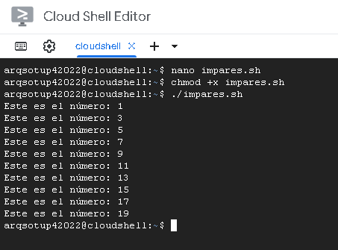
Ejemplo del Bucle FOR
numero
Variable del bucle
in {1..20..2}
Define secuencia (1, 3, 5,...19).
..2: Incremento de 2.
{1..20}: Rango del 1 al 20.
#!/bin/bash
for numero in {1..20..2};
do
echo Este es el número: $numero
done
do…done
Bloque de código.
Imprime texto.
echo
Valor actual de la variable
$numero

Slide 13
Bucle | Condición | ¿Cuándo se usa?
for | Implícita en la lista de elementos | Para iterar sobre una colección de elementos.
while | Se evalúa al inicio, se repite mientras sea verdadera | Cuando no se sabe cuántas veces se debe repetir el bucle.
until | Se evalúa al inicio, se repite hasta que la condición sea verdadera. | Similar a while, pero con la condición invertida.
WHILE y UNTIL. Diferencias con FOR

Slide 14

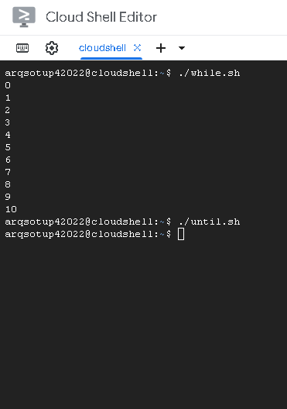
Bucles WHILE y UNTIL
WHILE (Mientras que..)
Se ejecuta mientras la condición sea cierta.
#!/bin/bash
contador=0
termina=10
while [ $termina -ge $contador ]; do
echo $contador
let contador=$contador+1
done
UNTIL (Hasta que…)
Se ejecuta mientras la condición sea falsa.
#!/bin/bash
contador=0
termina=10
until [ $termina -ge $contador ]; do
echo $contador
let contador=$contador+1
done

Slide 15
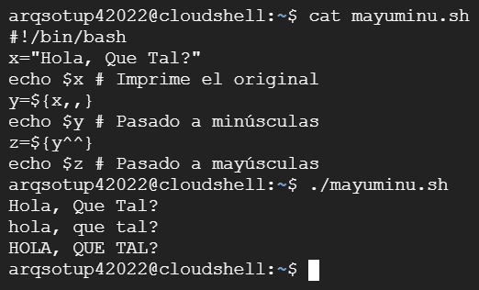
Tocando cadenas
Ejemplo: cadena=“Hola, Que Tal?”
1
Código:
Convertir a minúsculas
“hola, que tal?”
${cadena,,}
2
Convertir a mayúsculas
“HOLA, QUE TAL?”
${cadena^^}

Slide 16

Operaciones Aritméticas
Expansión Aritmética
$((expresión))
Suma y resta
Potencia
echo $((num + 2))
echo $((num ** 2))
Multiplicación, división, módulo
Incremento y decremento (++ y --)
echo $((num * 2))
echo $((num++))
echo $((num / 2))
echo $((++num))
echo $((num % 2))

Slide 17



Alias y Personalización del Entorno
Personaliza tu experiencia en la terminal con alias y configura tu entorno para mayor eficiencia.
Definición de Alias
Archivos de Configuración
Entorno Personalizado
Crea atajos para comandos largos o complejos, como alias ll='ls -lh'.
Guarda tus alias y otras configuraciones en .bashrc o .bash_profile.
Estos archivos se cargan al iniciar una sesión, personalizando tu entorno de trabajo.

